Slide 1

Sistemas Distribuídos
AWS Academy
Prof. Sérgio Ricardo Rota pf0112@fiap.com.br www.fiap.com.br

Slide 2
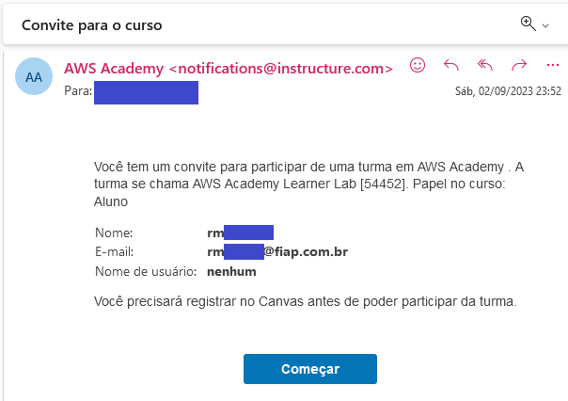
“e-mail invite”
2

Slide 3
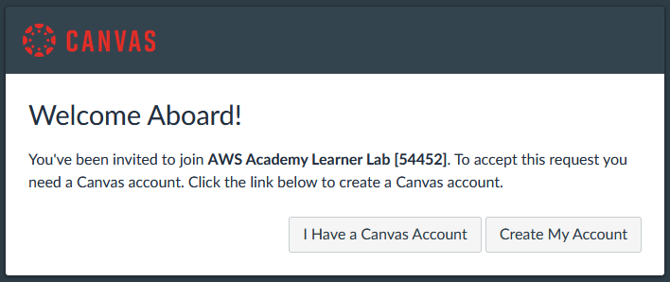
Welcome Aboard!
3

Slide 4
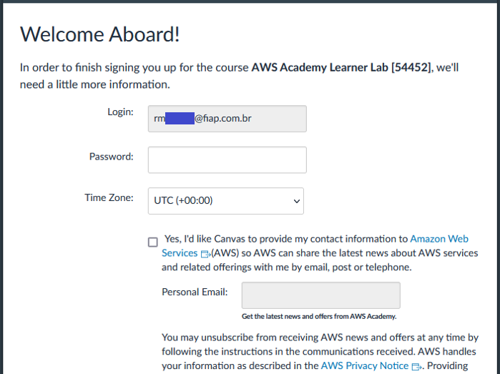
Welcome Aboard!
4

Slide 5
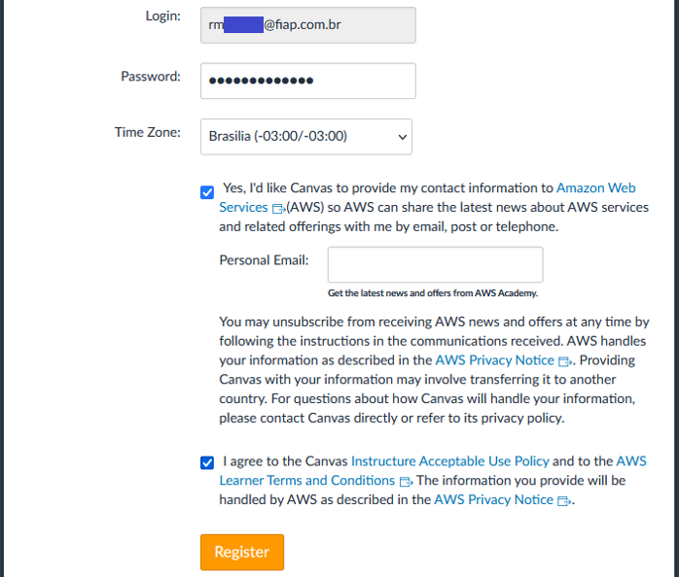
Welcome Aboard!
5

Slide 6
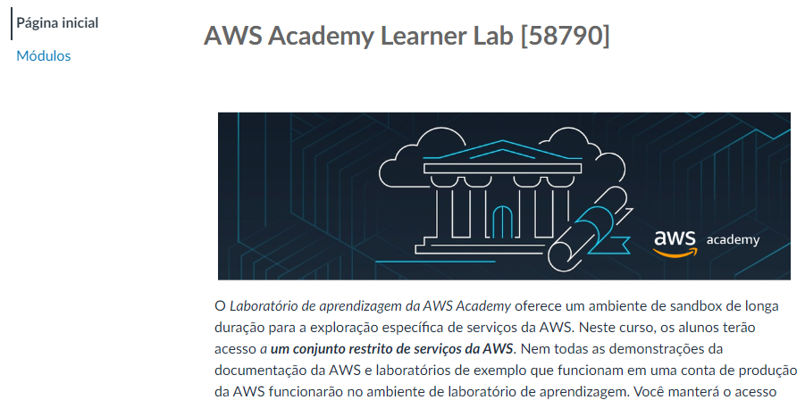
AWS Academy Learner Lab
6

Slide 7
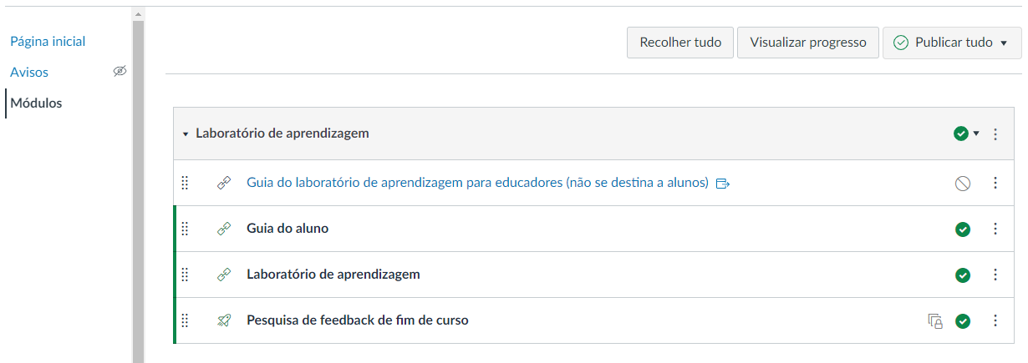
AWS Academy Learner Lab
7

Slide 8
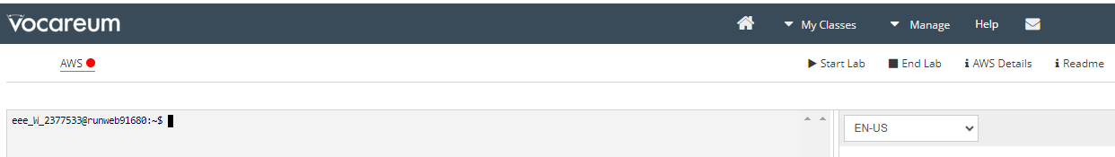
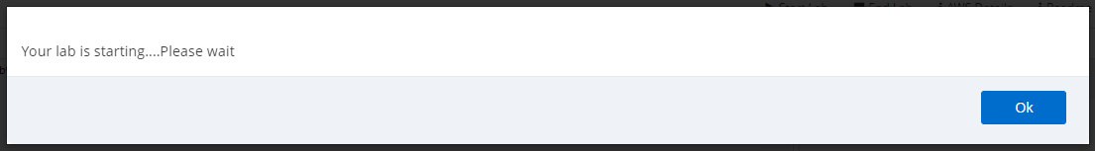
AWS Academy Learner Lab
8

Slide 9
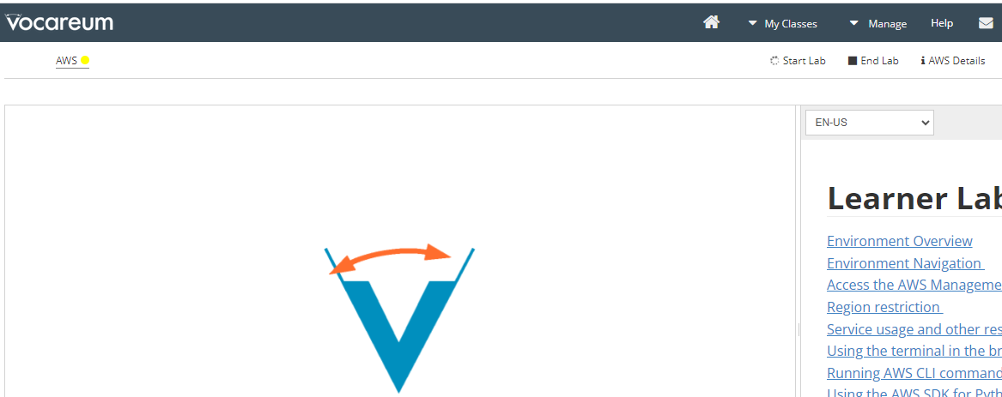
AWS Academy Learner Lab
9

Slide 10
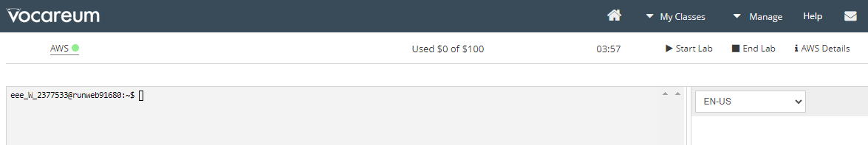
AWS Academy Learner Lab
10

Slide 11
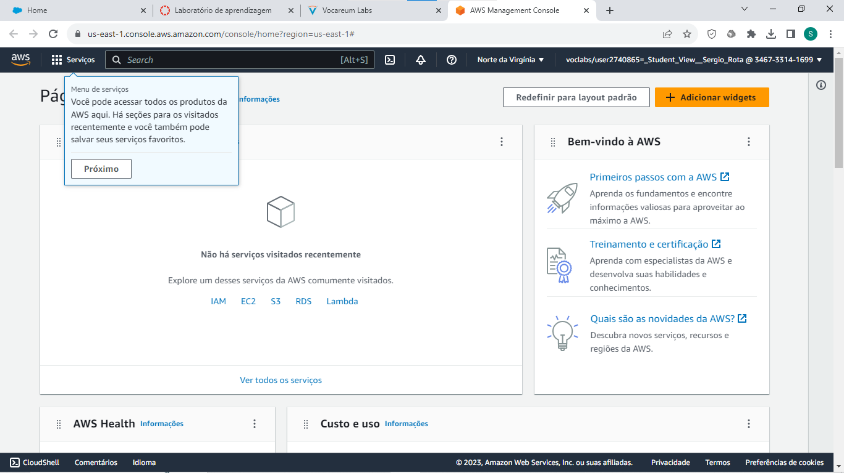
AWS Academy Learner Lab
Nos acessos subsequentes à criação da conta, tem-se a seguinte sequência de telas:
console AWS

Slide 12
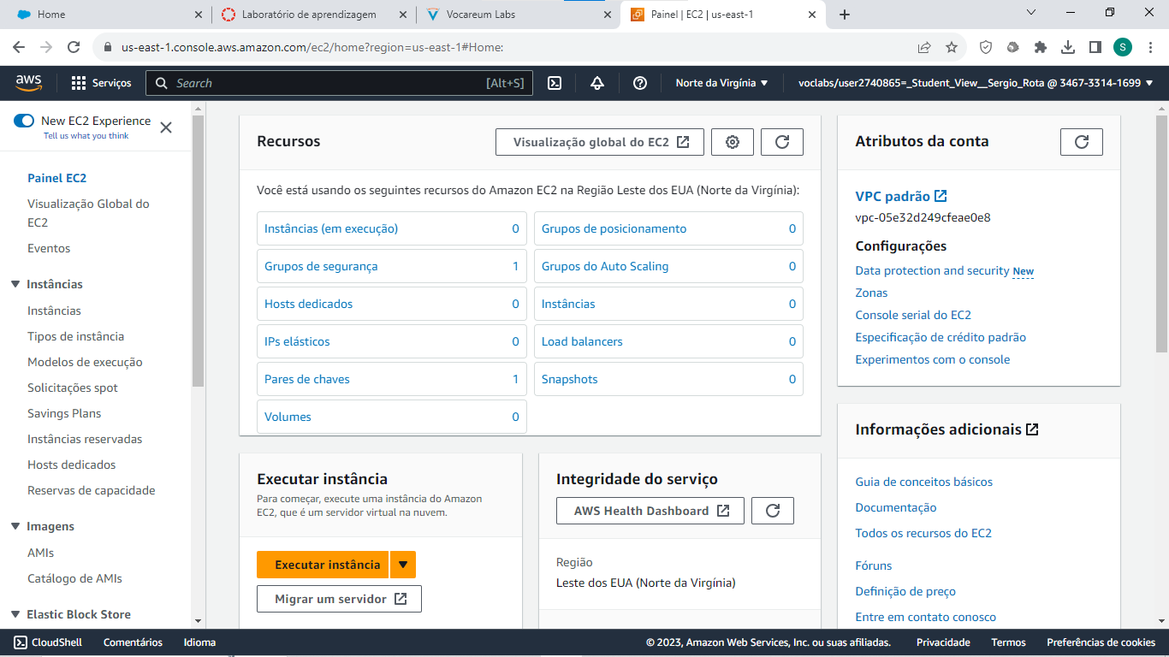
AWS Academy Learner Lab
Por exemplo, EC2

